Slide 1


קורס AI בסיסי למתחילים
מפגש 2: כתיבת הנחיות (פרומפטים)
פתיחה: סבב מתרגול הבית – מה עבד? מה אכזב?
הסוד: רוב האכזבות = הנחיה חלשה. היום מתקנים את זה לתמיד.
© נערך על ידי AI Finance
Notes:
⏱ 3 דקות | 🎯 לחבר את המפגש לחוויה של המשתתפים מהשבוע, ולהציג את ההבטחה: היום מתקנים את האכזבות.
🧰 הכנה מראש: פותחים מראש: המשחק Prompt Lab במסך המרצה, צ'אט ג'יפיטי בלשונית נפרדת, וקובץ ההדבקות לצ'אט.
🗣 מה לומר:
ערב טוב לכולם, איזה כיף לראות אתכם שוב.
בשבוע שעבר קיבלתם משימה: להשתמש בכלי AI פעם ביום. אז לפני הכול, אני רוצה לשמוע מכם.
כתבו בצ'אט במשפט אחד: מה עבד לכם השבוע? ומה אכזב?
(מחכים לצ'אט ומקריאים 3 עד 4 תשובות. מבקשים ממשתתף אחד לפתוח מיקרופון ולספר)
שמעתם? רוב האכזבות נשמעות אותו דבר: "הוא נתן לי משהו כללי", "זה לא מה שרציתי", "יצא ארוך מדי".
והנה הסוד, וזה כתוב כאן על המסך: רוב האכזבות הן לא בעיה של הכלי. הן בעיה של ההנחיה.
והחדשות הטובות? את זה מתקנים. היום. לתמיד.
🖐 פעולה: רושמים לעצמכם 2 אכזבות שעלו בצ'אט. נחזור אליהן בתרגיל המהיר.
➡️ מעבר: אבל לפני שמתחילים, מה חדש השבוע.

Slide 2
📰 מה חדש השבוע ב-AI
מה קרה בעולם ה-AI מאז שנפגשנו
Gemini Live: שיחה קולית ב-97 שפות, גם בעברית
Google · 15.9
Anthropic · 28.9
Claude Sonnet 5.5 בחינם: מגרש אימונים להנחיות
GPT-6.1 Sol: כוח של מודל-על במחיר נמוך
OpenAI · 29.9
Firefox מקבל עוזר AI ששומר על פרטיות
Mozilla · 16.9
מודל חדש, מהיר וחכם יותר, פתוח לכל חשבון חינמי. בדיוק מה שצריך כדי לתרגל את מה שנלמד היום.
Claude עוזר לבנות את הגרסה הבאה של עצמו
Anthropic · 18.9
קליפורניה: AI לא יפטר עובדים לבד
חוק · 30.9
💬 כתבו בצ'אט: איזו מהחדשות הכי מסקרנת אתכם? על המנצחת נדבר דקה.
© נערך על ידי AI Finance
Notes:
⏱ 4 דקות | 🎯 להראות שהתחום זז מהר, ולחבר חדשה אחת לנושא של היום.
🧰 הכנה מראש: לפני המפגש: לעדכן את החדשות לשבוע הנוכחי (בקשו מפרפלקסיטי: "5 חדשות AI מהשבוע האחרון למתחילים, עם מקור").
🗣 מה לומר:
כמו בכל מפגש, כמה דקות של מה חדש.
הכותרת הגדולה, והיא בדיוק בשבילנו: Claude Sonnet 5.5, מודל חדש וחכם יותר, פתוח עכשיו לכל חשבון חינמי. מגרש אימונים מעולה למה שנלמד היום.
וגוגל: Gemini Live מדבר עכשיו ב-97 שפות, כולל עברית. אפשר פשוט לדבר איתו.
כתבו בצ'אט: איזו מהחדשות הכי מסקרנת אתכם?
(מקריאים את המנצחת ומקדישים לה דקה)
➡️ מעבר: אז הנה מה שמחכה לנו היום.

Slide 3
מה מחכה לנו היום
פחות הקשבה, יותר כתיבה: היום אתם עובדים
10 דק'
חדשות ומשחק חימום
1
5
3
25 דק'
נוסחת הזהב וחמשת הכללים
2
כללי כתיבה
משחקים חיים
15 דק'
בלייב או משימה? ראיון ומשחק
3
13 דק'
מיילים: לכתוב, לסקור, לענות
4
11 דק'
סיכומים ומחקר: NotebookLM, Perplexity
5
1
1
3 דק'
לדבר במקום להקליד: Wispr Flow
6
אפיון עסק ביד
בנק הנחיות
20 דק'
סדנה: אפיון העסק שלכם
7
10 דק'
גלריה, סיכום ומשימה
8
© נערך על ידי AI Finance
Notes:
⏱ 2 דקות | 🎯 מפת דרך, והדגשה שהמפגש מעשי ונגמר באפיון העסק.
🗣 מה לומר:
ההבדל בין המפגש הקודם להיום: בפעם שעברה הכרנו את הכלים. היום אתם כותבים.
נלמד את נוסחת הזהב וחמישה כללים, נבין מתי כותבים בלייב ומתי בונים משימה, ונתרגל במשחקים.
אחר כך: מיילים, סיכומים ומחקר, ואיך מדברים במקום להקליד.
ובסוף, הסדנה: כל אחד בונה אפיון לעסק או למותג שלו. האפיון הזה ילווה אותנו עד סוף הקורס.
➡️ מעבר: ובשביל להתחיל באנרגיה, נכנסים למעבדה.

Slide 4

🧪 נכנסים למעבדה
משחק Prompt Lab ילווה אותנו לאורך כל המפגש
הקישור (נשלח עכשיו בצ'אט):
prompt-lab-live.talwa3.chatgpt.site
פתחו את הקישור
1
בלשונית חדשה, ליד הזום
הצטרפו עם כינוי
2
שם אמיתי או שם מצחיק
סבב חימום ראשון
3
מתחילים לצבור נקודות כבר עכשיו
💡 השאירו את המשחק פתוח. נחזור אליו כמה פעמים היום.
© נערך על ידי AI Finance
Notes:
⏱ 4 דקות | 🎯 שכל המשתתפים יתחברו למשחק ויעשו סבב חימום ראשון.
🧰 הכנה מראש: מסך המרצה של המשחק פתוח ומאופס. הקישור מוכן להדבקה בצ'אט.
🏆 אפליקציית הקורס: פותחים את המשחק ומפעילים את סבב החימום הראשון.
🗣 מה לומר:
עכשיו משהו שילווה אותנו כל הערב. אני מדביקה לכם בצ'אט קישור.
(מדביקים בצ'אט: https://prompt-lab-live.talwa3.chatgpt.site)
פתחו אותו בלשונית חדשה, ליד הזום, והצטרפו עם כינוי.
(משתפים את מסך המשחק ומחכים שרוב המשתתפים יופיעו)
יופי, אני רואה אתכם מתחברים. בואו נעשה סבב ראשון.
(מפעילים את סבב החימום ומשתפים את התוצאות)
תשאירו את המשחק פתוח. נחזור אליו כמה פעמים היום, ומי שיצבור הכי הרבה, ננצח ביחד בסוף.
➡️ מעבר: ועכשיו, ניסוי.

Slide 5
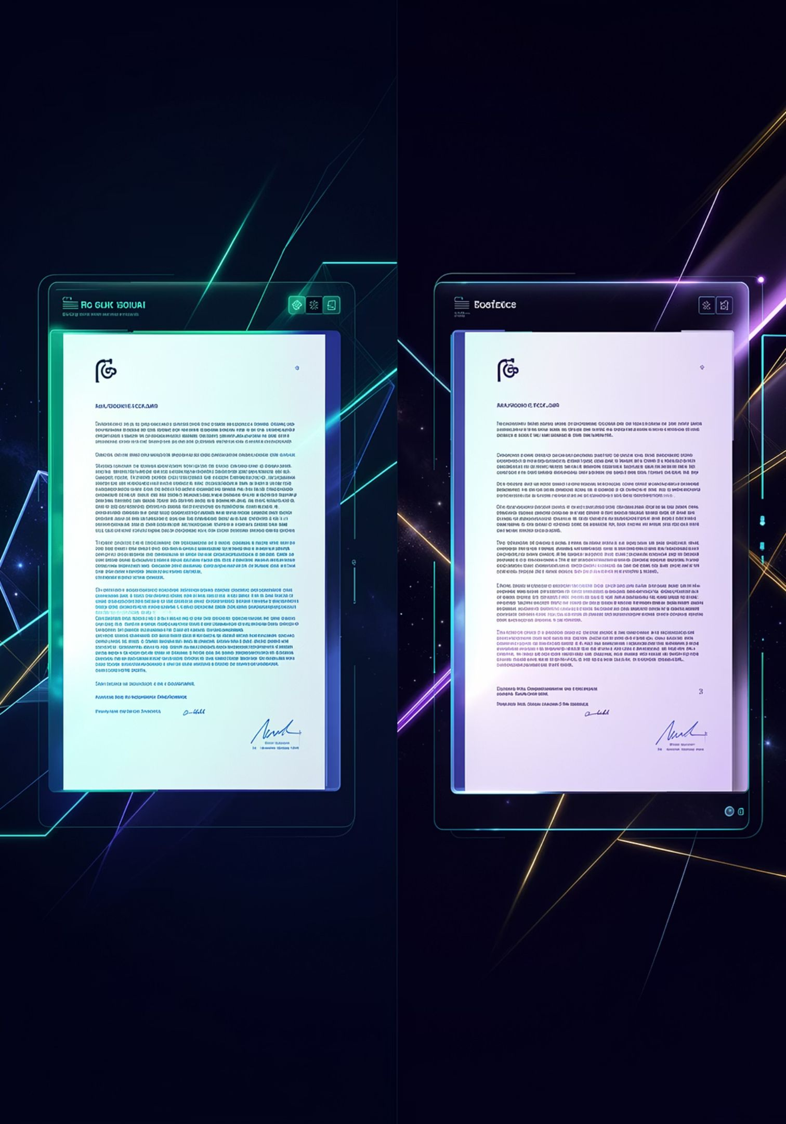
הניסוי: שתי הנחיות, אותו נושא
הנחיה א׳
הנחיה ב׳
"כתוב לי מייל ללקוח"
"כתוב מייל ללקוח שמאחר בתשלום 30 יום, טון אדיב אך תקיף, עד 5 שורות, סיום עם הצעת פריסה"
הנחיה כללית, חסרת פרטים, תניב תוצאה גנרית.
הנחיה ממוקדת, עם הקשר, פורמט וסגנון ברורים.
מה יצא מכל אחת?
© נערך על ידי AI Finance
Notes:
⏱ 4 דקות | 🎯 להמחיש בפועל את הפער בין הנחיה כללית להנחיה ממוקדת.
🧰 הכנה מראש: צ'אט ג'יפיטי פתוח, עם שתי ההנחיות מוכנות להדבקה.
🗣 מה לומר:
שתי הנחיות על אותו נושא.
הנחיה א': "כתוב לי מייל ללקוח".
הנחיה ב': "כתוב מייל ללקוח שמאחר בתשלום 30 יום, טון אדיב אך תקיף, עד 5 שורות, סיום עם הצעת פריסה".
לפני שאני מריצה, כתבו בצ'אט: מה יצא מכל אחת?
(משתפים מסך ומריצים את שתיהן, אחת אחרי השנייה)
תראו את ההבדל. הראשונה כללית, יכולה להתאים לכל לקוח בעולם. השנייה כמעט מוכנה לשליחה.
אותו כלי, אותו נושא. ההבדל היחיד: מה כתבנו.
➡️ מעבר: והנה מה שיצא, שחור על גבי לבן.

Slide 6
ההבדל על המסך
הנחיה ב׳
הנחיה א׳
מייל מוכן לשליחה
"שלום [שם], שמנו לב שחשבון מס׳ 1042 טרם שולם (30 יום). נשמח לסייע בפריסה נוחה — צרו קשר עד יום ה׳. בברכה, [שם]"
מייל גנרי חסר ערך
"שלום, אנא שלם את חשבונך. תודה."
אותו כלי, כמעט אותו מאמץ – פער עצום.
המסקנה: ההנחיה היא 80% מהתוצאה.
© נערך על ידי AI Finance
Notes:
⏱ 2 דקות | 🎯 לסגור את הניסוי עם מסקנה אחת ברורה.
🗣 מה לומר:
מימין, מה שיצא מהנחיה א': "שלום, אנא שלם את חשבונך. תודה." מייל גנרי, חסר ערך.
משמאל, מהנחיה ב': מייל עם מספר חשבון, תאריך, הצעת פריסה. מוכן לשליחה.
אותו כלי. כמעט אותו מאמץ. פער עצום.
והמסקנה הכי חשובה של הערב: ההנחיה היא 80% מהתוצאה.
➡️ מעבר: אז איך כותבים הנחיה טובה? יש נוסחה.

Slide 7



נוסחת הזהב
שלושה מרכיבים לכל הנחיה טובה
באיזה פורמט וסגנון
מה בדיוק אני צריך
מי אני ומה ההקשר
טבלה? מייל? 3 משפטים? טון?
היה ספציפי: נושא, מטרה, קהל
תן לכלי את הרקע שהוא צריך
כל הנחיה שתכתבו מהיום — בדקו: האם ענינו על שלושת השאלות?
© נערך על ידי AI Finance
Notes:
⏱ 4 דקות | 🎯 ללמד את נוסחת מי, מה, איך כבסיס לכל הנחיה.
🗣 מה לומר:
שלושה מרכיבים לכל הנחיה טובה.
מי אני ומה ההקשר: תנו לכלי את הרקע שהוא צריך. הוא לא מכיר אתכם.
מה בדיוק אני צריך: היו ספציפיים. נושא, מטרה, קהל.
ובאיזה פורמט וסגנון: טבלה? מייל? שלושה משפטים? איזה טון?
מעכשיו, לפני כל הנחיה ששולחים, בודקים: עניתי על שלוש השאלות?
בואו ננסה ביחד. "כתוב פוסט". כתבו בצ'אט: מה חסר? מי? מה? איך?
(אוספים תשובות מהצ'אט ומחברים כל אחת לאחד המרכיבים)
➡️ מעבר: ועכשיו לכללים, אחד אחד.

Slide 8




כללים 1 ו-2: ספציפיות והקשר
כלל 1: תהיו ספציפיים
כלל 2: תנו הקשר ותפקיד
"אני מנהלת כספים בחברת בנייה בינונית" משנה את כל התשובה.
ואפשר לתת תפקיד לכלי:
תן דוגמאות ← תן 3 דוגמאות מתחום הקמעונאות
"אתה יועץ מס ותיק. הסבר לי..."
שפר את הטקסט ← קצר את הטקסט לחצי בלי לאבד את המסר המרכזי
© נערך על ידי AI Finance
Notes:
⏱ 4 דקות | 🎯 להעמיק בשני הכללים הראשונים: ספציפיות, והקשר עם תפקיד.
🗣 מה לומר:
כלל 1: תהיו ספציפיים.
במקום "תן דוגמאות", כתבו "תן 3 דוגמאות מתחום הקמעונאות".
במקום "שפר את הטקסט", כתבו "קצר את הטקסט לחצי בלי לאבד את המסר המרכזי".
כלל 2: תנו הקשר ותפקיד.
משפט אחד כמו "אני מנהלת כספים בחברת בנייה בינונית" משנה את כל התשובה. הכלי יודע עם מי הוא מדבר.
ואפשר גם לתת לכלי תפקיד: "אתה יועץ מס ותיק. הסבר לי...". פתאום התשובה נשמעת כמו של מומחה.
שאלה לצ'אט: איזה תפקיד הייתם נותנים לכלי בעבודה שלכם?
➡️ מעבר: והכלל השלישי הוא זה שהכי הרבה אנשים שוכחים.

Slide 9






כלל 3: הגדירו פורמט
ב-3 משפטים
ברשימה ממוספרת
בטבלה
כנקודות לדיבור
כמייל
מה שלא תגדירו – הכלי יחליט בשבילכם.
לדוגמה: "ענה ב-3 נקודות בלבד, ללא הקדמה, ללא סיכום"
© נערך על ידי AI Finance
Notes:
⏱ 3 דקות | 🎯 להראות שפורמט מוגדר חוסך את רוב התיקונים.
🗣 מה לומר:
כלל 3: הגדירו פורמט.
טבלה. רשימה ממוספרת. שלושה משפטים. מייל. נקודות לדיבור.
ותסתכלו על המשבצת הצהובה: מה שלא תגדירו, הכלי יחליט בשבילכם. ובדרך כלל הוא יחליט ארוך מדי.
דוגמה שכדאי לזכור בעל פה: "ענה ב-3 נקודות בלבד, ללא הקדמה, ללא סיכום".
➡️ מעבר: מספיק הקשבה. עכשיו אתם כותבים.

Slide 10
תרגיל מהיר: 5 דקות, מייל אחד
קחו את ההנחיה החלשה והפכו אותה למנצחת
❌ ההנחיה החלשה
בחרו לקוח ומצב אמיתי
1
תשלום שמתעכב, הצעת מחיר, תודה, התנצלות
"כתוב לי מייל ללקוח"
כתבו לפי מי, מה, איך
2
שתיים או שלוש שורות מספיקות
✅ בדקו את עצמכם:
הריצו בכלי שלכם
3
מי אני ומה ההקשר?
מה בדיוק אני צריך?
באיזה פורמט וטון?
צ'אט ג'יפיטי, קלוד או ג'מיני
הדביקו בצ'אט את ההנחיה
4
נבחר שלוש ונריץ בשידור חי
⏱️ חמש דקות. לא צריך מושלם, צריך יותר טוב מ"כתוב לי מייל ללקוח".
© נערך על ידי AI Finance
Notes:
⏱ 6 דקות | 🎯 תרגול ראשון של הנוסחה על משימה אמיתית.
🗣 מה לומר:
יש לכם חמש דקות.
קחו את ההנחיה החלשה, "כתוב לי מייל ללקוח", והפכו אותה למנצחת.
אחת: בחרו לקוח ומצב אמיתי מהעבודה שלכם. תשלום שמתעכב, הצעת מחיר, תודה, התנצלות.
שתיים: כתבו לפי מי, מה, איך. שתיים או שלוש שורות מספיקות.
שלוש: הריצו בכלי שלכם.
ארבע: הדביקו בצ'אט את ההנחיה שכתבתם.
(מפעילים טיימר של 5 דקות. אחרי 4 דקות מזכירים להדביק בצ'אט)
(בוחרים 3 הנחיות מהצ'אט, מריצים אותן בשידור חי, ומראים מה כל אחת עשתה טוב)
לא צריך מושלם. צריך יותר טוב מ"כתוב לי מייל ללקוח". ותראו כמה יותר טוב יצא.
➡️ מעבר: ועכשיו, שני כלים שמשדרגים כל הנחיה.

Slide 11



שני כלים שמשדרגים כל הנחיה
מה לא לעשות (איסורים)
דוגמה לסגנון (FEW-SHOT)
הכלי מנסה לרצות — אם לא תגבילו, הוא יוסיף הקדמות, בולטים, סימני קריאה וסיכומים שלא ביקשתם.
הדרך הכי מהירה ללמד את הכלי את הסגנון שלכם — תנו לו דוגמה.
הנה מייל שכתבתי בעבר: [מדביקים דוגמה]. כתוב מייל דומה ל...
בלי הקדמה — קפוץ ישר לתוכן
הכלי ילמד את הטון, האורך, והמבנה — בלי שתסבירו אותם במילים.
בלי סימני קריאה
בלי 'בוודאי! אשמח לעזור'
בלי סיכום בסוף
© נערך על ידי AI Finance
Notes:
⏱ 4 דקות | 🎯 ללמד איסורים ודוגמה לסגנון.
🗣 מה לומר:
הכלי הראשון: מה לא לעשות.
ה-AI מנסה לרצות. אם לא תגבילו אותו, הוא יוסיף הקדמות, סימני קריאה, "בוודאי! אשמח לעזור" וסיכום שלא ביקשתם.
אז כותבים לו במפורש: בלי הקדמה, בלי סימני קריאה, בלי סיכום בסוף.
הכלי השני: דוגמה לסגנון. במקצוע זה נקרא Few-Shot.
הדרך הכי מהירה ללמד את הכלי את הסגנון שלכם: "הנה מייל שכתבתי בעבר: [מדביקים]. כתוב מייל דומה ל...".
הוא ילמד את הטון, האורך והמבנה, בלי שתצטרכו להסביר במילים.
➡️ מעבר: ומה עושים כשהתשובה הראשונה לא מושלמת?

Slide 12





כלל 4: שיחה, לא מברק
לא חייבים לקלוע בפעם הראשונה.
"קצר יותר"
"פחות רשמי"
"תן גרסה נוספת"
"עכשיו כטבלה"
הכלי זוכר את כל השיחה – נצלו את זה.
© נערך על ידי AI Finance
Notes:
⏱ 3 דקות | 🎯 להפוך את התשובה הראשונה לנקודת פתיחה ולא לסוף.
🗣 מה לומר:
כלל 4: שיחה, לא מברק.
לא חייבים לקלוע בפעם הראשונה. הכלי זוכר את כל השיחה.
אז ממשיכים: "קצר יותר". "פחות רשמי". "תן גרסה נוספת". "עכשיו כטבלה".
(לוקחים את המייל מהניסוי ומבקשים בשידור חי: "פחות רשמי", ואז "עכשיו בשלוש שורות")
ראיתם? שתי מילים, ותוצאה אחרת לגמרי.
➡️ מעבר: והכלל החמישי הופך את ה-AI מכותב לעורך.

Slide 13
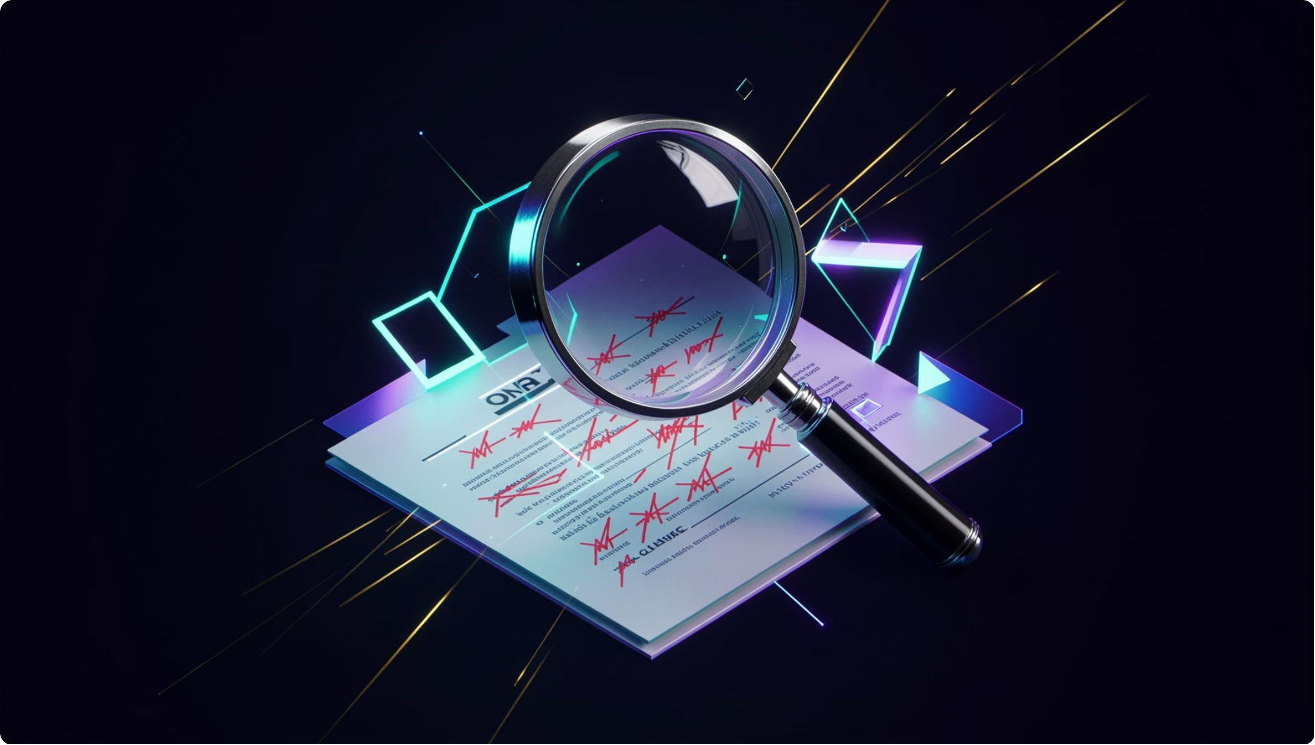


כלל 5: בקשו ביקורת
הכלי הוא לא רק כותב – הוא עורך מצוין.
"מה חסר בטקסט הזה?"
"אילו שאלות ישאל אותי הלקוח אחרי שיקרא?"
"מצא 3 חולשות בטיעון שלי"
© נערך על ידי AI Finance
Notes:
⏱ 3 דקות | 🎯 ללמד להשתמש בכלי כעורך ומבקר.
🗣 מה לומר:
כלל 5: בקשו ביקורת.
הכלי הוא לא רק כותב. הוא עורך מצוין.
שלוש שאלות שכדאי לשמור:
"מה חסר בטקסט הזה?"
"אילו שאלות ישאל אותי הלקוח אחרי שיקרא?"
"מצא 3 חולשות בטיעון שלי."
והטיפ: אל תבקשו ממנו "תגיד מה דעתך". הוא נוטה להחמיא. בקשו ממנו לחפש חולשות. זוכרים חנפנות מהמפגש הקודם?
➡️ מעבר: ויש שתי דרכים לעבוד עם כל מה שלמדנו.

Slide 14
שתי דרכים לעבוד עם AI
כתיבה בלייב מול בניית משימה. שתיהן נכונות, למצבים שונים
🧱 בניית משימה
💬 כתיבה בלייב
הנחיה אחת מלאה, מראש
שיחה קצרה, צעד אחרי צעד
תפקיד, הקשר, משימה, פורמט, גבולות
מצרפים חומר ודוגמה
מתאים ל: אפיון, הצעת מחיר, מסמך ארוך
כותבים שורה, רואים, ומשפרים
"קצר יותר", "עכשיו כטבלה"
מתאים ל: מייל, רעיון, תשובה מהירה
🧭 הכלל: משימה של דקה? בלייב. משימה של שעה? בונים משימה. ומשימה שחוזרת? שומרים בבנק.
© נערך על ידי AI Finance
Notes:
⏱ 4 דקות | 🎯 להבין מתי משוחחים צעד אחרי צעד ומתי כותבים הנחיה מלאה מראש.
🗣 מה לומר:
שתי דרכים לעבוד עם AI.
כתיבה בלייב: שיחה. כותבים שורה, רואים מה יצא, ומשפרים. "קצר יותר", "עכשיו כטבלה". מושלם למייל קצר, לרעיון, לתשובה מהירה.
בניית משימה: הנחיה אחת מלאה, מראש. תפקיד, הקשר, משימה, פורמט, גבולות, ומצרפים חומר ודוגמה. מתאים לאפיון, להצעת מחיר, למסמך ארוך.
והכלל: משימה של דקה? בלייב. משימה של שעה? בונים משימה. ומשימה שחוזרת? שומרים בבנק.
כתבו בצ'אט: משימה אחת שלכם, ולידה "לייב" או "משימה".
➡️ מעבר: ומה עושים כשלא יודעים מה לכתוב בכלל?

Slide 15
טכניקה: תנו לו לראיין אתכם
לא יודעים מה לכתוב? בקשו מה-AI לשאול אתכם
📋 ההנחיה להעתקה
לא צריך לדעת מראש
🧭
"אני רוצה לכתוב [מה]. לפני שאתה כותב, שאל אותי 5 שאלות שיעזרו לך לדייק. שאל שאלה אחת בכל פעם, וחכה לתשובה שלי."
ה-AI יודע אילו פרטים חסרים לו, ושואל עליהם
חושף מה ששכחתם
🔍
קהל, מטרה, טון, אורך: הכול עולה בשאלות
מתאים במיוחד ל...
🎯
נאומים, הצעות מחיר, תוכניות עבודה, מכתבים רגישים
🎯 נסו עכשיו: "אני רוצה לכתוב ברכה ליום הולדת 50 של חבר. לפני שאתה כותב, שאל אותי 5 שאלות."
© נערך על ידי AI Finance
Notes:
⏱ 3 דקות | 🎯 ללמד את טכניקת הראיון, שפותרת את בעיית הדף הלבן.
🗣 מה לומר:
מכירים את זה שיודעים מה רוצים, אבל לא יודעים איך להסביר?
אז הופכים את התפקידים. ה-AI שואל, ואתם עונים.
ההנחיה פשוטה, והיא כבר בצ'אט: "אני רוצה לכתוב [מה]. לפני שאתה כותב, שאל אותי 5 שאלות שיעזרו לך לדייק. שאל שאלה אחת בכל פעם, וחכה לתשובה שלי."
(מדביקים את ההנחיה בצ'אט)
למה זה עובד? כי ה-AI יודע אילו פרטים חסרים לו. הוא ישאל על הקהל, המטרה, הטון, האורך. דברים שלא חשבתם לכתוב.
בואו ננסה עכשיו, דקה וחצי: "אני רוצה לכתוב ברכה ליום הולדת 50 של חבר. לפני שאתה כותב, שאל אותי 5 שאלות."
(נותנים דקה וחצי, ושואלים: מה הייתה השאלה הכי מפתיעה שה-AI שאל אתכם?)
➡️ מעבר: ועכשיו משחק. בואו נראה אם אתם מזהים הנחיות חלשות.

Slide 16

תרגיל אבחון: 4 הנחיות חלשות
"תסביר לי על מס"
2
"כתוב פוסט"
1
כללית מדי – איזה מס, למי, לאיזה צורך?
← אחרי: "אני עצמאי בתחום הייעוץ. הסבר לי בשפה פשוטה מה זה מס ערך מוסף ומתי אני חייב להירשם — ב-5 נקודות."
מה הבעיה? חסר הכל: נושא, קהל, אורך, פלטפורמה.
← אחרי: "כתוב פוסט לינקדאין של 150 מילה לבעלי עסקים קטנים על טעות נפוצה בניהול תזרים מזומנים. טון מקצועי, סיום עם שאלה לקהל."
"סכם את המסמך" בלי לצרף מסמך
4
"כתוב מייל קצר ומפורט עם כל הפרטים"
3
חסר ההקשר עצמו.
← אחרי: [מדביקים את המסמך] "סכם ב-3 נקודות: מה הבעיה, מה הפתרון המוצע, מה הצעד הבא."
בקשות סותרות – קצר ומפורט לא הולכים יחד.
← אחרי: "כתוב מייל של עד 5 שורות ללקוח שמאחר בתשלום. כלול: סכום, תאריך פירעון, הצעת פריסה. טון אדיב."
הפתרון: כל אחת מנוסחת מחדש לפי נוסחת מי-מה-איך.
© נערך על ידי AI Finance
Notes:
⏱ 6 דקות | 🎯 לתרגל זיהוי ותיקון של הנחיות חלשות, בצורת משחק.
🏆 אפליקציית הקורס: סבב "תקנו את ההנחיה": כל הנחיה חלשה מוצגת, והמשתתפים כותבים תיקון.
🗣 מה לומר:
ארבע הנחיות חלשות. כל אחת עם בעיה אחרת. אתם המאבחנים.
(לפני שחושפים את הפתרון, מציגים כל הנחיה ושואלים: מה הבעיה? כתבו בצ'אט או במשחק)
אחת: "כתוב פוסט". מה חסר? הכול. נושא, קהל, אורך, פלטפורמה.
שתיים: "תסביר לי על מס". כללית מדי. איזה מס? למי? לאיזה צורך?
שלוש: "כתוב מייל קצר ומפורט עם כל הפרטים". בקשות סותרות. קצר ומפורט לא הולכים יחד.
ארבע: "סכם את המסמך", בלי לצרף מסמך. חסר ההקשר עצמו.
ולכל אחת, תראו את ה"אחרי" בכתום. כל אחת נוסחה מחדש לפי מי, מה, איך.
➡️ מעבר: ואם יש לנו זמן, קרב הנחיות. אם לא, מדלגים ישר לעבודה האמיתית.

Slide 17
⚔️ קרב הנחיות
שני מתנדבים, משימה אחת, הקהל מכריע
שני מתנדבים
1
🎯 המשימה
כל אחד כותב הנחיה, שלוש דקות
הזמנה לאירוע צוות של סוף שנה. עד 100 מילה, כולל תאריך, שעה ומקום. טון כיפי, אבל לא ילדותי.
מריצים בשידור חי
2
אותו כלי, שתי הנחיות, זו לצד זו
הקהל מצביע
3
במשחק או בצ'אט: 1 או 2
מפרקים את המנצחת
4
מה בדיוק עשה את ההבדל?
🏆 הקריטריון: איזו תוצאה הייתם שולחים לצוות בלי לשנות אף מילה?
© נערך על ידי AI Finance
Notes:
⏱ 7 דקות | 🎯 תחרות חיה שממחישה מה עושה הנחיה למנצחת.
🧰 הכנה מראש: מבקשים מראש שני מתנדבים, או בוחרים מהצ'אט. מכינים שתי לשוניות של אותו כלי.
🏆 אפליקציית הקורס: הצבעה: איזו תוצאה ניצחה, 1 או 2.
🗣 מה לומר:
(שקופית אופציונלית. אם עברתם את הדקה ה-60, מדלגים לשקופית הבאה)
אני צריכה שני מתנדבים אמיצים. הרימו יד בזום.
(בוחרים שניים)
המשימה: הזמנה לאירוע צוות של סוף שנה. עד 100 מילה, כולל תאריך, שעה ומקום. טון כיפי, אבל לא ילדותי.
יש לכם שלוש דקות לכתוב הנחיה, ולשלוח לי אותה בצ'אט הפרטי.
(בזמן שהם כותבים, שואלים את הקהל: מה הייתם מכניסים להנחיה?)
(מריצים את שתי ההנחיות באותו כלי, ומציגים זו לצד זו)
עכשיו אתם השופטים. הקריטריון: איזו תוצאה הייתם שולחים לצוות בלי לשנות אף מילה? הצביעו.
(מכריזים על המנצח, ושואלים את המנצח: מה הכנסת להנחיה שעשה את ההבדל?)
➡️ מעבר: עד עכשיו תרגלנו על דוגמאות. מכאן והלאה, הכול על העבודה האמיתית שלכם.

Slide 18
תחנה 1 — לכתוב לאדם אמיתי
שלושה שלדים
הדגמה חיה — דחייה
מי:
אתה עוזר שלי. אני [תפקיד] ב[מקום]
מה:
מייל דחייה. בחרנו באפשרות אחרת. דלת פתוחה לעתיד. המטרה: לסגור בלי לפתוח משא ומתן
איך:
טון חם ומקצועי · עד 6 שורות · בלי התנצלות · בלי 'אשמח לעזור' · בלי סימני קריאה
בקשה ברורה (עם תאריך יעד אחד)
דחייה בנימוס (ספק / מועמד / שיתוף)
תזכורת בלי מלחמה (מסמך, משימה, אישור)
ממלאים את הסוגריים מהשבוע שלכם
אחרי התוצאה על המסך:
מה ישאלו אחרי שיקראו?
קצר לשלוש שורות
כלי: ChatGPT או Claude. לא מחליפים כלי באמצע הסיבוב
© נערך על ידי AI Finance
Notes:
⏱ 5 דקות | 🎯 להדגים הנחיה מלאה למייל רגיש, ולתת שלושה שלדים לשימוש חוזר.
🧰 הכנה מראש: צ'אט ג'יפיטי או קלוד פתוח. ההנחיה של מייל הדחייה מוכנה בקובץ ההדבקות.
🗣 מה לומר:
תחנה ראשונה: כתיבה לאדם אמיתי. המיילים שהכי קשה לנסח.
שלושה שלדים: דחייה בנימוס, בקשה ברורה עם תאריך יעד אחד, ותזכורת בלי מלחמה.
אני מדגימה את הדחייה. תסתכלו איך ההנחיה בנויה לפי מי, מה, איך.
מי: "אתה עוזר שלי. אני [תפקיד] ב[מקום]".
מה: "מייל דחייה. בחרנו באפשרות אחרת. דלת פתוחה לעתיד. המטרה: לסגור בלי לפתוח משא ומתן".
איך: "טון חם ומקצועי, עד 6 שורות, בלי התנצלות, בלי 'אשמח לעזור', בלי סימני קריאה".
(מריצים בשידור חי)
ועכשיו שני סבבים, כמו שלמדנו: "קצר לשלוש שורות". ואז: "מה ישאלו אחרי שיקראו?"
(מריצים את שניהם)
שימו לב: לא החלפתי כלי באמצע. נשארים באותו צ'אט עד שהמשימה נגמרת.
(מדביקים את שלושת השלדים בצ'אט)
➡️ מעבר: ומה עושים עם תיבה מלאה?

Slide 19

📬 סקירת מיילים ומענה
תיבה מלאה? מדביקים ומקבלים סדר ותשובות
📋 ההנחיה
"הנה 5 מיילים שקיבלתי: [מדביקים]. סדר בטבלה: שולח, נושא, דחוף / לענות / לארכיון. לשניים הדחופים, כתוב טיוטת תשובה קצרה בטון אדיב ועניני."
מעתיקים מיילים (בלי פרטים רגישים)
1
או מצלמים מסך
מקבלים טבלה וטיוטות
2
ומשפרים בשיחה
🏆 אתגר באפליקציה: "מענה למייל עצבני"
© נערך על ידי AI Finance
Notes:
⏱ 6 דקות | 🎯 לתרגל סקירה של כמה מיילים, סדר עדיפויות וטיוטות תשובה.
🧰 הכנה מראש: 5 מיילים לדוגמה בקובץ ההדבקות.
🏆 אפליקציית הקורס: פותחים את האתגר "מענה למייל עצבני".
🗣 מה לומר:
תיבה מלאה, ואין זמן. מדביקים ומקבלים סדר.
ההנחיה בצ'אט: מדביקים 5 מיילים, ומבקשים טבלה: שולח, נושא, ומה לעשות, דחוף, לענות או לארכיון. ולשניים הדחופים, טיוטת תשובה.
(מדביקים בצ'אט את ההנחיה ואת 5 המיילים לדוגמה, ומריצים בשידור חי)
ראיתם? שלושים שניות, ויש סדר.
זהירות: מעתיקים בלי פרטים רגישים של לקוחות. ואם אתם לא רוצים להעתיק, אפשר גם לצלם מסך.
ועכשיו אתגר באפליקציה: אחד המיילים לדוגמה הוא של לקוח עצבני. כתבו את ההנחיה שתוציא ממנו תשובה מושלמת. שלוש דקות.
➡️ מעבר: תחנה שנייה: ההנחיה שהכי הרבה אנשים אומרים לי שחסכה להם זמן.

Slide 20
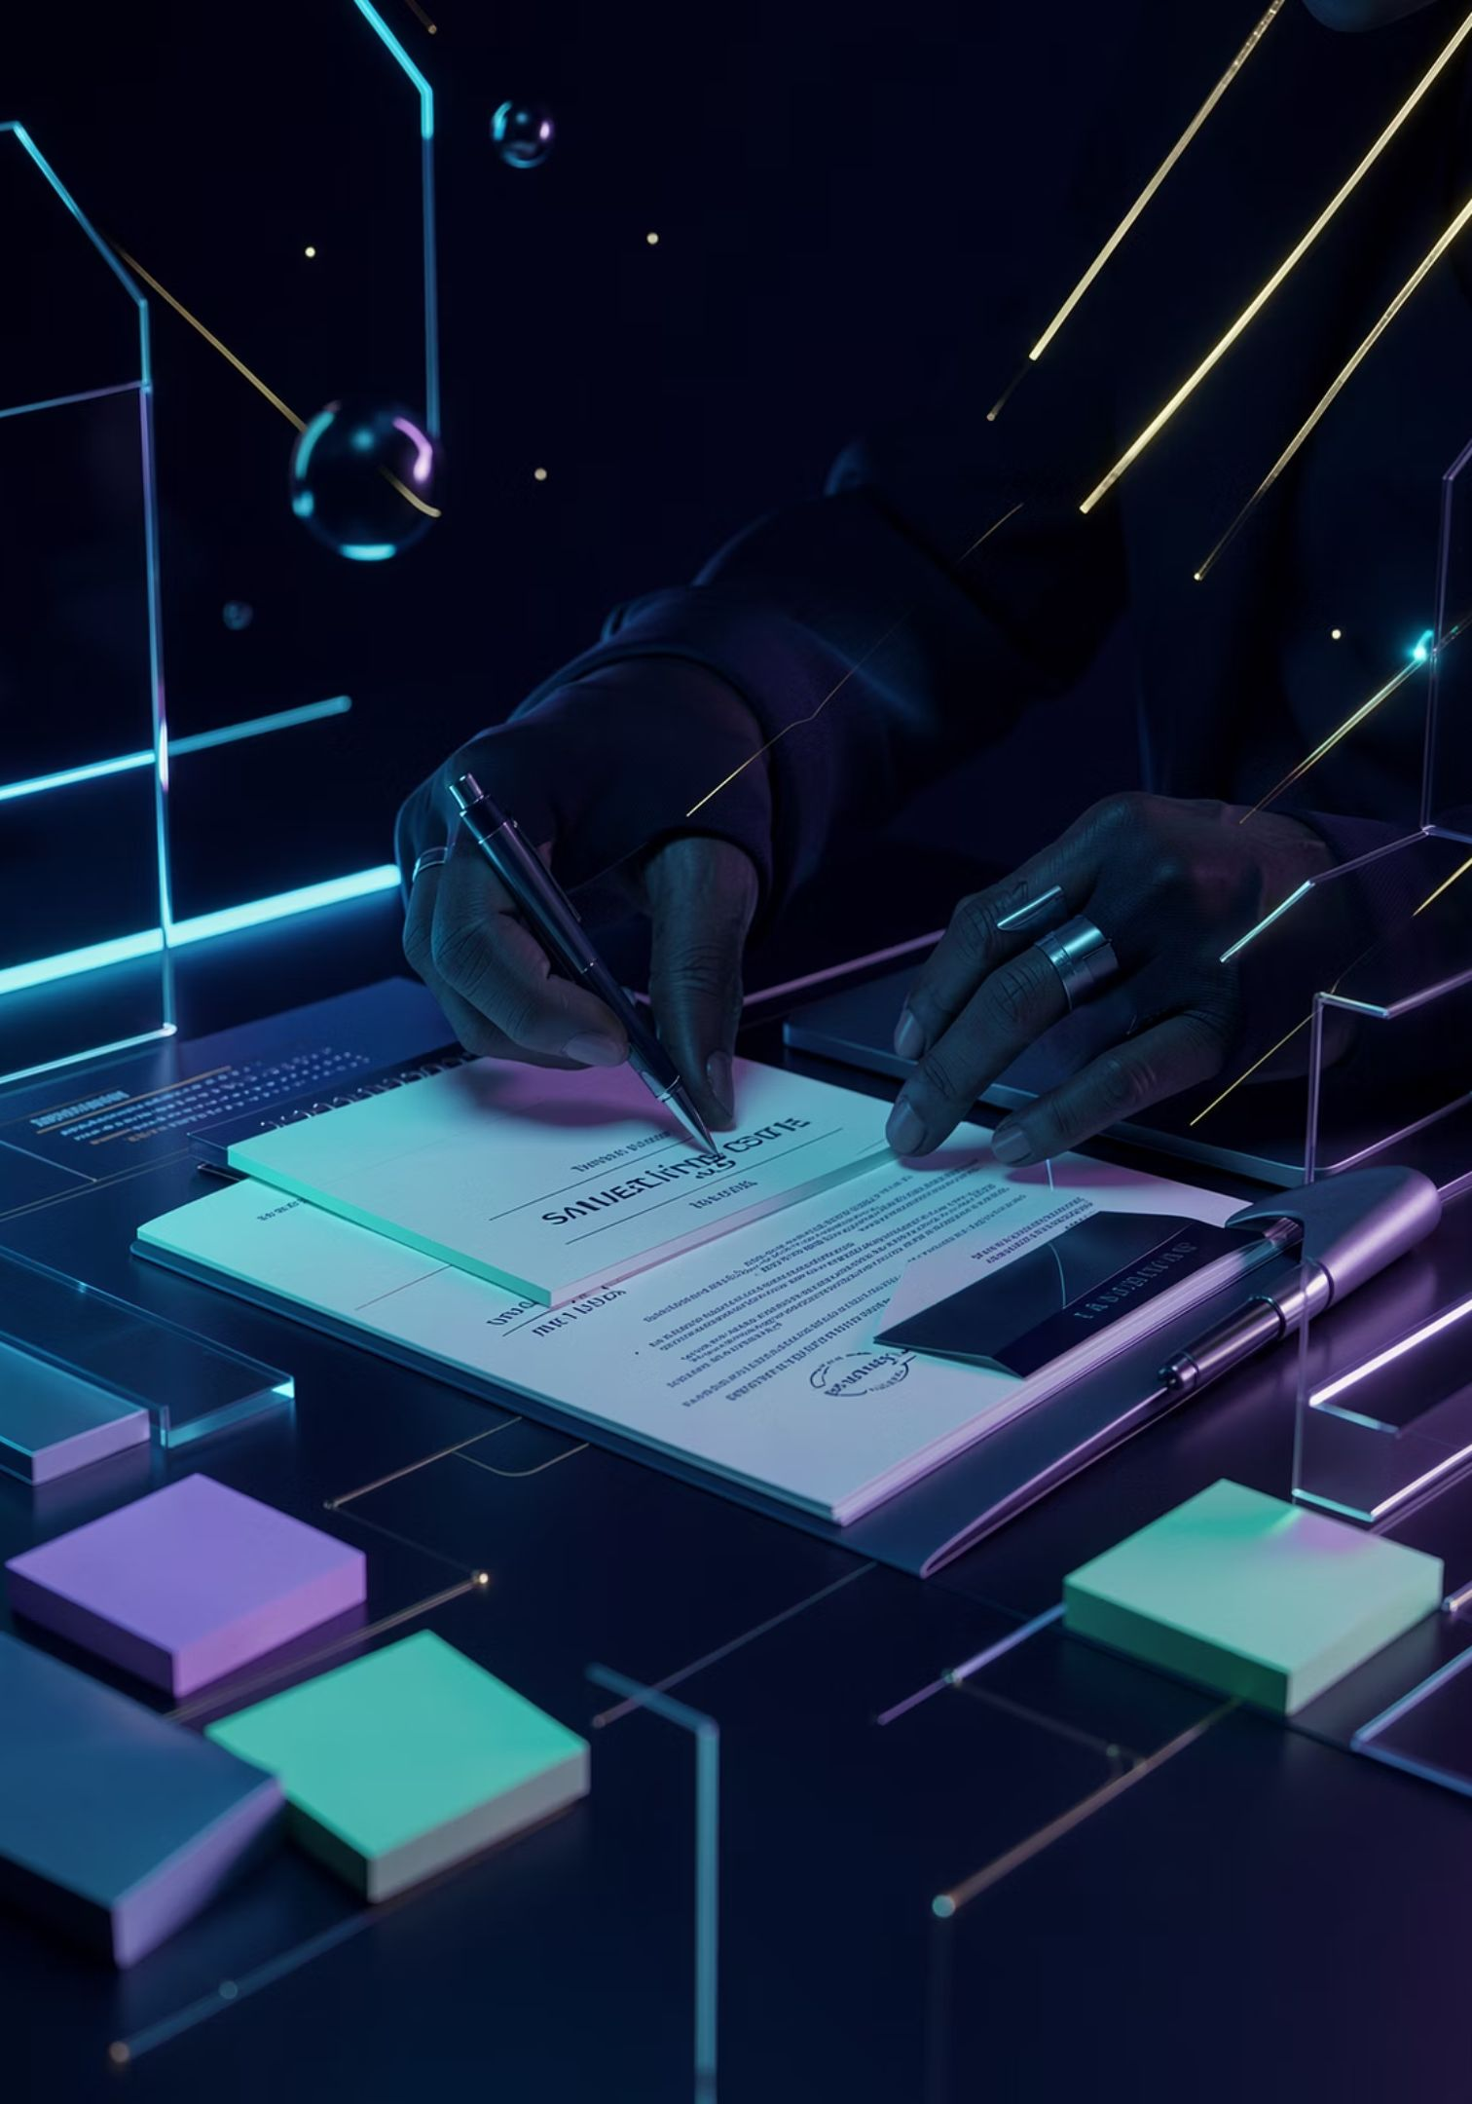

תחנה 2 — מרשימה מבולגנת לכלי עבודה
מתאים ל: ישיבת צוות · פגישת לקוח · שיעור · שיחת ספק · ראיון
ההנחיה הכי טובה שתכניסו לבנק היום
"מי: הסיכום הולך למי שלא היה בחדר — [מנהל / צוות / לקוח / שותף]
מה: נקודות גולמיות: [מדביקים]. הפוך למסמך שאפשר לעבוד ממנו מחר בבוקר
איך: 1) החלטות 2) משימות: משימה | אחראי | תאריך 3) מה פתוח. בלי הקדמה, בלי סיכום בסוף"
משימות עם אחראי ותאריך
החלטות שהתקבלו
נושאים פתוחים
כלל 4: "עכשיו רק טבלת המשימות כהודעת וואטסאפ" — שיחה, לא מברק
גשר: יש סיכום? הדבקה ב־Gamma → 6 שקפים. לא מתחילים עיצוב לפני שיש תוכן
© נערך על ידי AI Finance
Notes:
⏱ 5 דקות | 🎯 ללמד להפוך נקודות גולמיות מפגישה למסמך עבודה.
🧰 הכנה מראש: נקודות גולמיות של פגישה (בקובץ ההדבקות) מוכנות להדבקה.
🗣 מה לומר:
תחנה שנייה: סיכום. מתאים לישיבת צוות, פגישת לקוח, שיעור, שיחה עם ספק, ראיון.
זו ההנחיה הכי טובה שתכניסו לבנק היום. היא כבר בצ'אט.
(מדביקים את ההנחיה בצ'אט)
מי: הסיכום הולך למי שלא היה בחדר.
מה: הנה הנקודות הגולמיות, הפוך אותן למסמך שאפשר לעבוד ממנו מחר בבוקר.
איך: שלושה חלקים. החלטות. משימות, עם אחראי ותאריך. ומה נשאר פתוח. בלי הקדמה ובלי סיכום בסוף.
(מדביקים את הנקודות הגולמיות ומריצים בשידור חי)
וזוכרים את כלל 4? שיחה, לא מברק: "עכשיו רק את טבלת המשימות, כהודעת וואטסאפ".
(מריצים)
ובמפגש הבא נראה איך סיכום כזה הופך למצגת בלחיצה.
➡️ מעבר: ומה עושים כשצריך עובדה עדכנית, עם מקור?

Slide 21


Perplexity — כשחייבים מקור
לא גוגל. תשובות עם הסבר, מקורות וציטוטים – בזמן אמת.
כן
לא
מה השתנה עכשיו
לנסח מייל
תקנה, מחיר, כלי, מתחרה
לסכם ישיבה
מאמר עם תאריך
לשכתב טון
"[שאלה אחת ספציפית]. תשובה קצרה + מקור + תאריך לכל נתון. אם יש מחלוקת — כתוב"
שרשרת: מצאתם עובדה → מעתיקים ל־ChatGPT/Claude → "עדכן את הטיוטה לפי זה, בלי להוסיף עובדות חדשות"
© נערך על ידי AI Finance
Notes:
⏱ 3 דקות | 🎯 להבין מתי פרפלקסיטי במקום, ואיך משרשרים אותו לכלי הכתיבה.
🗣 מה לומר:
פרפלקסיטי. זה לא עוד צ'אט, וזה גם לא גוגל. זה מנוע תשובות עם מקורות, בזמן אמת.
מתי כן? כשצריך לדעת מה השתנה עכשיו: תקנה, מחיר, כלי, מתחרה. כשצריך מאמר עם תאריך.
מתי לא? לנסח מייל, לסכם ישיבה, לשכתב טון. לזה יש את הכלים שכבר הכרנו.
ההנחיה: "[שאלה אחת ספציפית]. תשובה קצרה, מקור ותאריך לכל נתון. אם יש מחלוקת, כתוב".
והשרשרת: מצאתם עובדה? מעתיקים לצ'אט ג'יפיטי או לקלוד, וכותבים: "עדכן את הטיוטה לפי זה, בלי להוסיף עובדות חדשות".
(אם יש זמן: מריצים שאלה אחת בשידור חי ומראים את המקורות)
➡️ מעבר: ושני כלים שרוב האנשים מפספסים.

Slide 22

שני כלים שרוב האנשים מפספסים
NotebookLM
תמלול → סיכום
תיק של 5–15 קבצים. עונה רק מתוך מה שהעליתם.
הקלטת זום / שיעור / שיחת לקוח → טקסט גולמי → הנחיית תחנה 2
דף הכנה לפגישה עם הפניה למקור
"אל תמציא החלטה שלא נאמרה"
שאלות על כמה מסמכים בו-זמנית
מורים
לא ממציא — רק מה שבקבצים
מכירות
שטח
ראיונות
לא רק מי שכותב במשרד
© נערך על ידי AI Finance
Notes:
⏱ 3 דקות | 🎯 להכיר את נוטבוק אל אם ואת המעבר מתמלול לסיכום.
🗣 מה לומר:
נוטבוק אל אם של גוגל. מעלים תיק של 5 עד 15 קבצים, והוא עונה רק מתוך מה שהעליתם.
זה היתרון הגדול: הוא לא ממציא. כל תשובה מגיעה עם הפניה למקום בקובץ.
מושלם לדף הכנה לפגישה, או לשאלה על כמה מסמכים בבת אחת.
והכלי השני הוא בעצם שרשרת: תמלול. הקלטה של זום, שיעור או שיחת לקוח, הופכת לטקסט גולמי. ואת הטקסט מכניסים להנחיה של תחנה 2.
רק משפט אחד חשוב להוסיף: "אל תמציא החלטה שלא נאמרה".
וזה לא רק למי שיושב במשרד: מורים, אנשי מכירות, עובדי שטח, מראיינים.
שאלה לצ'אט: איזו הקלטה או איזה תיק מסמכים הייתם מכניסים לשם השבוע?
➡️ מעבר: ועוד כלי קטן שחוסך המון הקלדה.

Slide 23

🎙️ Wispr Flow
מדברים במקום להקליד: הנחיה ארוכה ב-20 שניות
מתקינים ומחזיקים מקש
1
מדברים, ומשחררים
הוא מנקה ומסדר
2
בלי "אממ", עם פיסוק
עובד בכל מקום
3
צ'אט ג'יפיטי, קלוד, וואטסאפ, מייל
🇮🇱 בעברית: בהגדרות בוחרים עברית כשפה. גרסה חינמית.
💡 כשמדברים, כותבים הנחיות ארוכות ומפורטות יותר. וזה בדיוק מה שצריך.
© נערך על ידי AI Finance
Notes:
⏱ 3 דקות | 🎯 להכיר הכתבה קולית חכמה, שעוזרת לכתוב הנחיות ארוכות.
🗣 מה לומר:
כמה מכם כותבים הנחיות קצרות, רק כי מתעצלים להקליד? כולנו.
Wispr Flow הוא אפליקציה חינמית למחשב. מחזיקים מקש, מדברים, ומשחררים. והוא כותב, מנקה את ה"אממ" ומוסיף פיסוק.
והוא עובד בכל מקום: בצ'אט ג'יפיטי, בקלוד, בוואטסאפ ובמייל.
בעברית: בהגדרות בוחרים עברית כשפה.
(מדגימים: מכתיבים הנחיה ארוכה בקול)
ושימו לב לטריק: כשמדברים, כותבים הנחיות ארוכות ומפורטות יותר. וזה בדיוק מה שצריך.
➡️ מעבר: ועכשיו, החלק הכי חשוב של היום: הסדנה.

Slide 24
🛠️ סדנה: אפיון העסק שלכם
ה-AI מראיין אתכם, ובונה אפיון שילווה אתכם עד סוף הקורס
📋 ההנחיה (בצ'אט ובחוברת)
מדביקים בקלוד או בצ'אט ג'יפיטי
1
ועונים בכנות, אפשר גם בקול
"אתה יועץ עסקי. אני רוצה לבנות אפיון לעסק שלי: [משפט אחד]. ראיין אותי: שאל שאלה אחת בכל פעם על הלקוח, הבעיה, הפתרון, מה מייחד אותי, המחירים והטון. אחרי 8 שאלות, כתוב אפיון של עמוד אחד עם כותרות."
מקבלים אפיון של עמוד
2
לקוח, בעיה, פתרון, ייחוד, טון
משפרים פעם אחת
3
"מה חסר? מה לא ברור ללקוח?"
שומרים בבנק
4
במפגש הבא הוא יקבל צבעים ועיצוב
🏆 אתגר באפליקציה: "אפיון העסק שלי במשפט אחד". הכי ברור וחד מנצח.
© נערך על ידי AI Finance
Notes:
⏱ 20 דקות | 🎯 שכל משתתף ייצא עם אפיון של עמוד לעסק או למותג שלו.
🧰 הכנה מראש: חדרי עבודה ל-12 דקות (אופציונלי), עם הודעת דקה לסיום.
🏆 אפליקציית הקורס: פותחים את האתגר "אפיון העסק שלי במשפט אחד".
🗣 מה לומר:
עכשיו כל אחד בונה את הבסיס לכל הקורס: אפיון של העסק או המותג שלכם.
אין לכם עסק? בחרו רעיון שתמיד רציתם, או מותג אישי.
ונשתמש בטכניקת הראיון: ה-AI ישאל, ואתם תענו. ההנחיה בצ'אט.
(מדביקים את ההנחיה בצ'אט)
אחת: מדביקים בקלוד או בצ'אט ג'יפיטי, ועונים בכנות. אפשר גם בקול, עם Wispr.
שתיים: אחרי 8 שאלות מקבלים אפיון של עמוד: לקוח, בעיה, פתרון, ייחוד, מחירים וטון.
שלוש: משפרים פעם אחת: "מה חסר? מה לא ברור ללקוח?"
ארבע: שומרים בבנק. במפגש הבא האפיון הזה יקבל צבעים, אפליקציה, מצגת וסרטון.
יש לכם 15 דקות.
(טיימר. עוזרים בצ'אט, או נכנסים לחדרי העבודה)
ובסוף: כתבו באתגר את העסק שלכם במשפט אחד. הכי ברור וחד מנצח.
➡️ מעבר: וכשכולם סיימו, הגיע הזמן לגלריה.

Slide 25
🖼️ גלריית ההנחיות
הכי טובות מהסדנה, על המסך
שלוש הנחיות על המסך
1
✅ מה מחפשים בהנחיה טובה:
מהמשחק או מהצ'אט, לפני ואחרי
תפקיד וקהל ברורים
הקשר: מי אני ומה המצב
משימה ספציפית ומדידה
פורמט ואורך
גבולות: מה לא לעשות
מפרקים כל אחת
2
איזה רכיב עשה את ההבדל?
בוחרים את הנחיית הערב
3
הצבעה במשחק, והמנצחת נכנסת לבנק של כולם
👏 כל הנחיה שעבדה היום היא נכס. שמרו אותה לפני שסוגרים את החלון.
© נערך על ידי AI Finance
Notes:
⏱ 5 דקות | 🎯 ללמוד מההנחיות הטובות של המשתתפים עצמם.
🏆 אפליקציית הקורס: הצבעה: הנחיית הערב.
🗣 מה לומר:
בחרתי שלושה אפיונים מהסדנה. בואו נסתכל עליהן ביחד.
(מציגים את הראשונה, לפני ואחרי)
שאלה לצ'אט: איזה רכיב עשה פה את ההבדל? תפקיד? הקשר? פורמט? גבולות?
(חוזרים על זה עם השתיים האחרות)
ועכשיו הצבעה: מהי הנחיית הערב? המנצחת נכנסת לבנק של כולם, ואשלח אותה במייל.
(מכריזים על המנצחת, ומבקשים מהכותב לספר במשפט איך הגיע אליה)
➡️ מעבר: וכדי שתזכרו את כל הכלים, הנה כרטיס הכיס.

Slide 26
📌 כרטיס הכיס: 8 כלים להנחיה מנצחת
צלמו מסך. הכרטיס נשלח גם במייל אחרי המפגש
פורמט
📐
תפקיד
🎭
ספציפיות
🎯
מי, מה, איך
🧭
טבלה, רשימה, 3 משפטים
"אתה יועץ מנוסה..."
מספרים, קהל, מטרה
הקשר, משימה ופורמט
ביקורת וראיון
🔎
שיחה
💬
דוגמה
🧩
גבולות
🚫
"מה חסר?" "שאל אותי"
"קצר יותר", "עכשיו כטבלה"
מדביקים סגנון שאוהבים
"בלי הקדמה, בלי סיכום"
🧠 לא צריך את כולם בכל הנחיה. שלושה כלים נכונים כבר משנים את התוצאה.
© נערך על ידי AI Finance
Notes:
⏱ 2 דקות | 🎯 לסכם את כל הכלים בשקופית אחת לשמירה.
🗣 מה לומר:
כל מה שלמדנו היום, בשקופית אחת. צלמו מסך. הכרטיס יישלח גם במייל.
מי, מה, איך. ספציפיות. תפקיד. פורמט. גבולות. דוגמה. שיחה. וביקורת וראיון.
והמשפט למטה חשוב: לא צריך את כולם בכל הנחיה. שלושה כלים נכונים כבר משנים את התוצאה.
➡️ מעבר: ועכשיו, מה עושים עד הפעם הבאה.

Slide 27
📌 תרגול בית
שלושה דברים, ומביאים למפגש הבא
מסיימים את האפיון
1
🔮 רמז למפגש 3
עמוד אחד, ברור, שמור בבנק
האפיון שכתבתם הופך למותג, לאפליקציה, למצגת, לתמונת פרופיל ואפילו לסרטון שבו אתם מדברים. תביאו סלפי טוב.
5 הנחיות לבנק
2
אחת מהן עם תפקיד: "אתה..."
עונים על 3 מיילים אמיתיים עם AI
3
ומתקנים לפני ששולחים
📤 את האפיון מדביקים גם באפליקציית הקורס. הוא ישמש אותנו בשני המפגשים הבאים.
© נערך על ידי AI Finance
Notes:
⏱ 2 דקות | 🎯 לסיים את האפיון ולבנות הרגל.
🗣 מה לומר:
שלושה דברים לשבוע הקרוב.
אחת: מסיימים את האפיון. עמוד אחד, ברור, שמור בבנק.
שתיים: 5 הנחיות לבנק, ואחת מהן עם תפקיד: "אתה...".
שלוש: עונים על 3 מיילים אמיתיים בעזרת AI, ומתקנים לפני ששולחים.
ורמז למפגש הבא: האפיון שלכם הופך למותג, לאפליקציה, למצגת, לתמונת פרופיל, ואפילו לסרטון שבו אתם מדברים. תביאו סלפי טוב.
(מדביקים את משימת הבית בצ'אט ושולחים במייל)
➡️ מעבר: וכל הכלים של היום, במקום אחד.

Slide 28
🧰 ארגז הכלים של היום
הקישורים להעתקה. חלקם נותנים לכם קרדיטים או ניסיון חינם
perplexity.ai
Perplexity
chatgpt.com
ChatGPT
notebooklm.google.com
NotebookLM
claude.ai
Claude
wisprflow.ai
Wispr Flow
gemini.google.com
Gemini
📋 כל הקישורים נמצאים גם בארגז הכלים באפליקציית הקורס ובחוברת.
© נערך על ידי AI Finance
Notes:
⏱ 1 דקות | 🎯 לתת את כל הקישורים להעתקה.
🗣 מה לומר:
כל הכלים של היום, עם קישורים להעתקה. חלקם נותנים לכם קרדיטים או ניסיון חינם כשנרשמים דרכם.
הם בצ'אט, בחוברת, ובארגז הכלים באפליקציה.
(מדביקים את הקישורים בצ'אט)
➡️ מעבר: ולפני שנפרדים, שלושה דברים לקחת הביתה.

Slide 29
שלושה דברים לקחת הביתה
אם תזכרו רק את זה, המפגש הצליח
🏦
💬
80%
בנק הנחיות = נכס
שיחה, לא מברק
ההנחיה היא 80% מהתוצאה
כל הנחיה שעבדה נשמרת, ומשמשת שוב ושוב
הטיוטה הראשונה היא נקודת פתיחה. משפרים בסבבים
30 שניות של כתיבה חוסכות 30 דקות של תיקונים
🧪 ועכשיו: התוצאות הסופיות מהמשחק, והמנצחים של הערב!
© נערך על ידי AI Finance
Notes:
⏱ 3 דקות | 🎯 לסגור את המפגש עם שלושה מסרים ברורים וחגיגת מנצחים.
🏆 אפליקציית הקורס: מציגים את התוצאות הסופיות והמנצחים במשחק.
🗣 מה לומר:
אם תזכרו רק שלושה דברים מהערב:
אחת: ההנחיה היא 80% מהתוצאה. 30 שניות של כתיבה חוסכות 30 דקות של תיקונים.
שתיים: שיחה, לא מברק. הטיוטה הראשונה היא רק נקודת פתיחה.
שלוש: בנק הנחיות הוא נכס. כל הנחיה שעבדה, נשמרת ומשמשת שוב.
ועכשיו, הרגע שחיכינו לו: התוצאות הסופיות מהמשחק.
(משתפים את לוח התוצאות ומכריזים על המנצחים)
תודה רבה לכולם. הייתם מעולים. נתראה בשבוע הבא, עם האפיון ביד ועם סלפי טוב.
➡️ מעבר: סוף המפגש. נשארים לשאלות אישיות.

